Slide 1
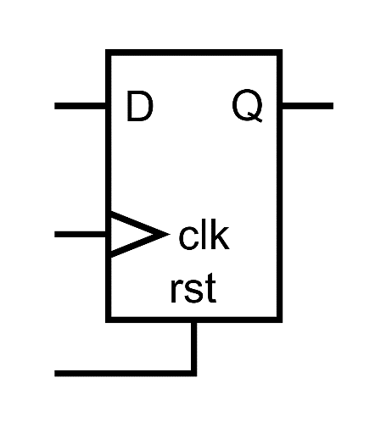
L’horloge du système est fixée à 100 MHz, la période est 10 ns. Il faut 2s/10 ns=2.10⁸ période d’horloger pour atteindre 2 s.
Log₂ (2.10⁸)=27.5 donc on a besoin 28 bits pour créer le compteur.
Architecture du Counter_unit
Le compteur compte Cte = 2.10⁸ cycles d'horloge, à chaque front montant d'horloge , la valeur du compteur augmente jusqu'à la valeur Cte-1 (compteur partant de 0). Lorsque il atteint Cte-1 le signal end_counter =1 et le compteur revient à zéro à l’aide d’un multiplexeur.
Q
+1
End_counter_int
0
=
End_counter
0x00
1
28
bits
1 bit
1 bit
Liste de signaux
Entrée: clk, resetn
Sortie: end_counter
Interne: Q, end_counter_int
Cte-1
28 bits
1 bit
1 bit

Slide 2
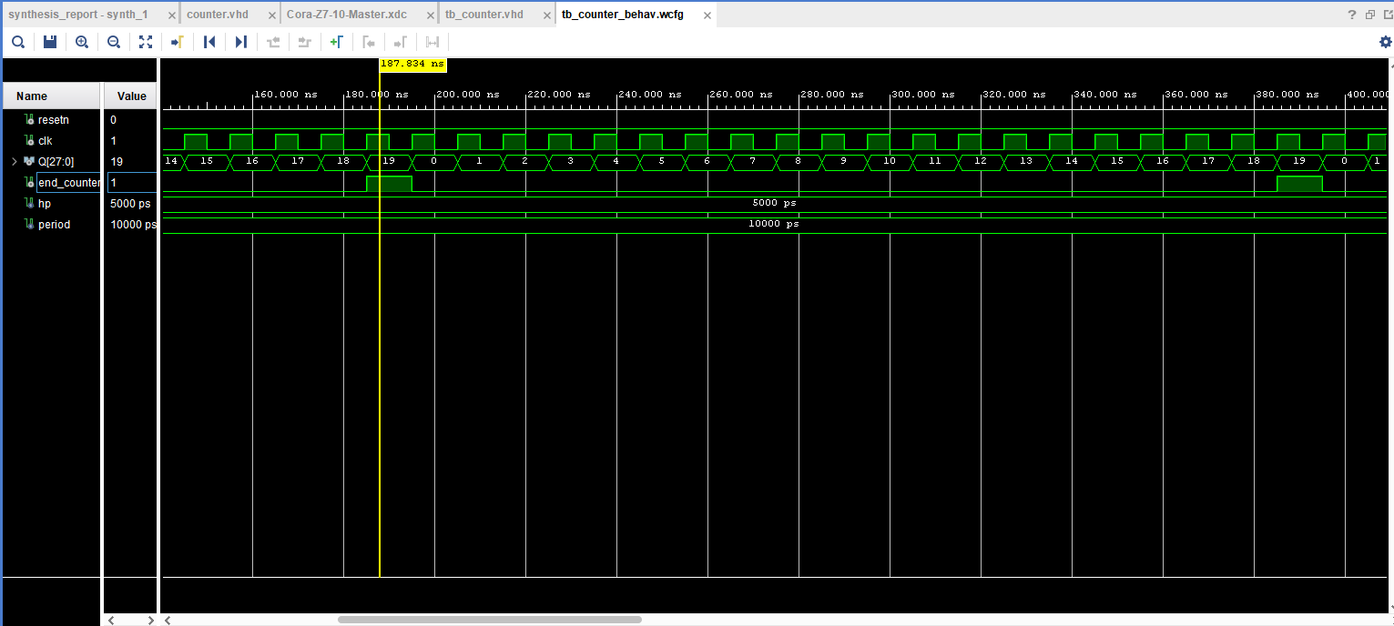
Chronogramme de simulation pour compter 20 cycle d’horloge
Le compteur remis à 0 lorsque il atteint la value maximale.
Le signal end_counter passe à 1 si le compteur atteint la value maximale, sinon il vaut 0.

Slide 3
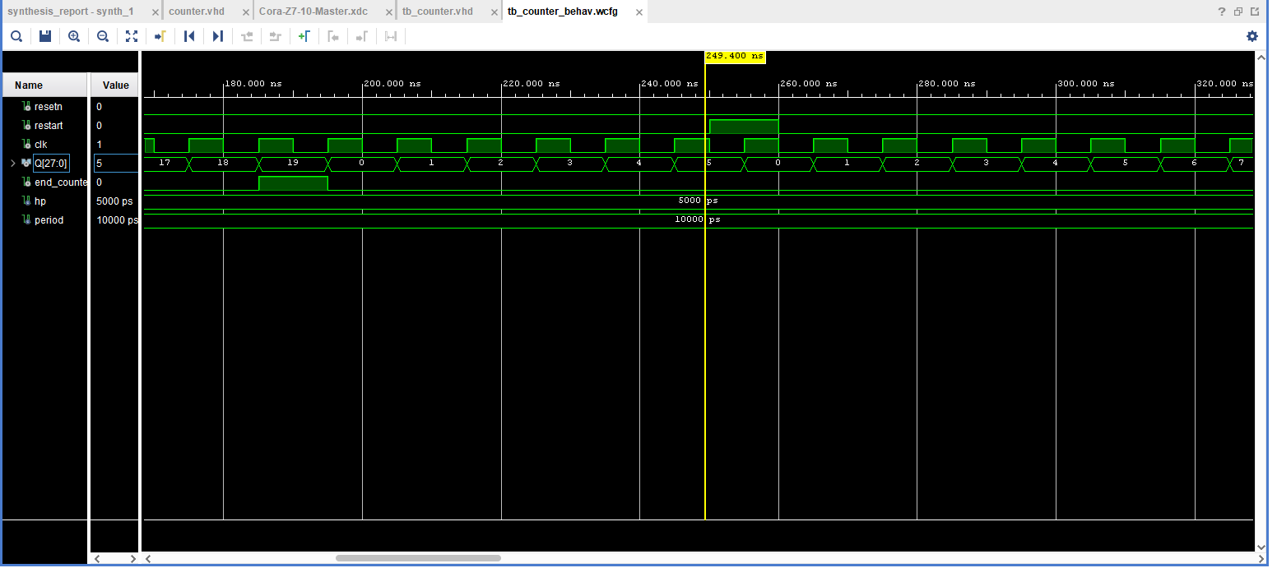
clk
1
End_counter
resetn
1
1
restart
Le compteur remise à 0 lorsque restart =1
1

Slide 4
La Led est allumée pendant seulement un coup d’horloge si elle est connectée directement sur le signal end_counter.
Pour que la LED clignote telle que: allumée 2 s, éteinte 2 s, il faut ajuster un multiplexeur
Led_out
Led0_b
0
NOT
1
1
1
clk
1
End_counter
resetn
1
1
restart
1

Slide 5
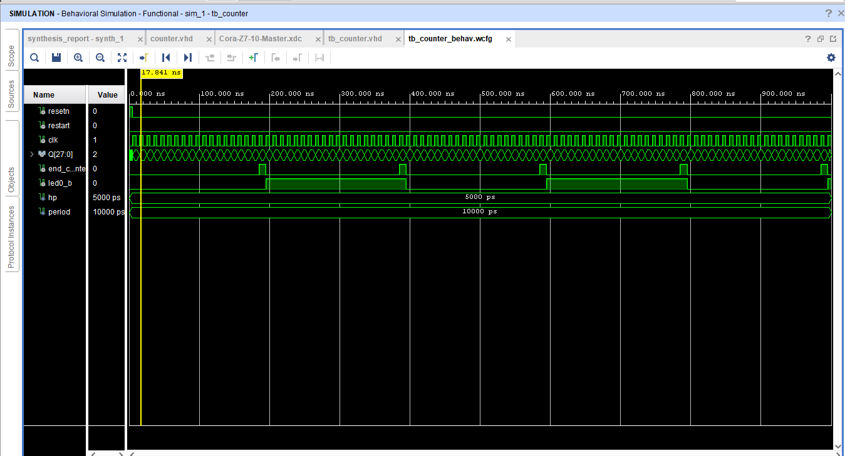
La Led clignote : allumée pendant une période de end_conteur et éteinte pendant la période suivante.

Slide 6
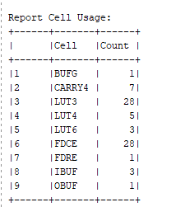
Résultats de synthèse
Nombre de registre: 28 registres pour le compteur 28 bits
3 IBUF (input buffer : reset, restart, clk)
1 OBUF (output buffer : led0_b)

Slide 7
Rapport du timming
Le nombre de total négative slack (TNS) est 0, le nombre de total hold slack est 0, donc il n’y a pas problème de timming

Slide 8
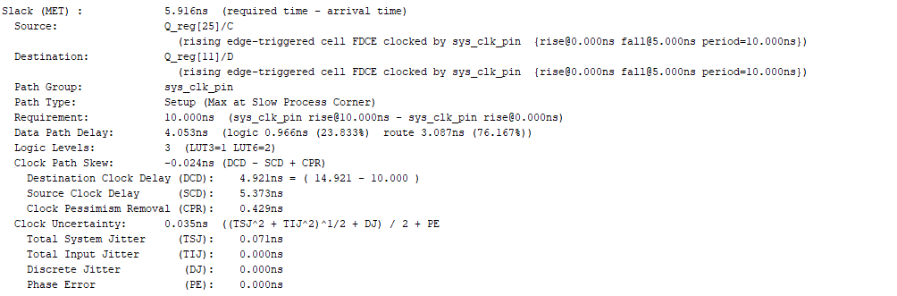
Point départ du chemin critique :
Q_reg (25)
Point d’arrivée du chemin critique:
Q_reg (11) du module counter_unit

Slide 9
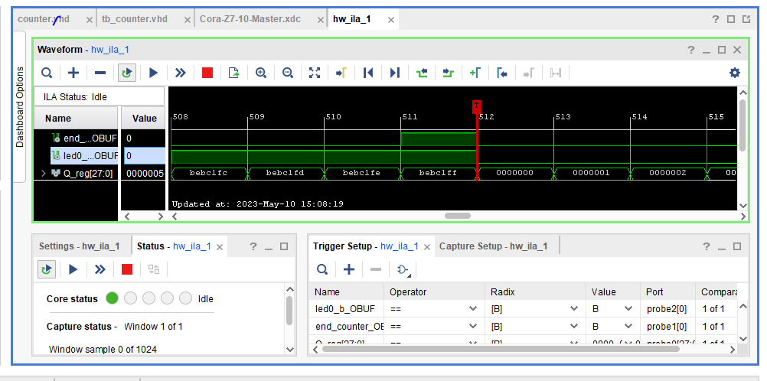
Résultats de mesure ILA
Le compteur est remis à zéro lorsqu’il atteint la value maximale et la led change l’état

